Slide 1
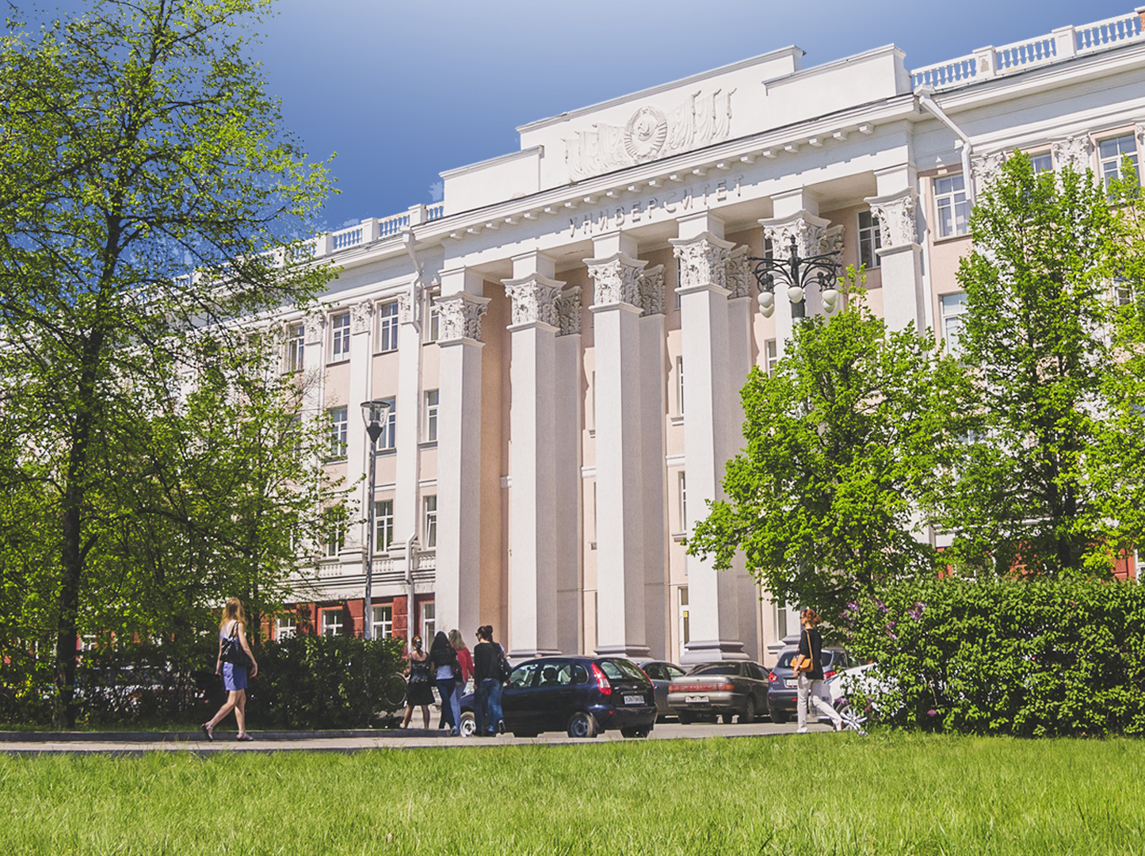
Руководитель проекта
Андрей Соколов
Проект 1.1.1
«Фестиваль науки в агу»

Slide 2
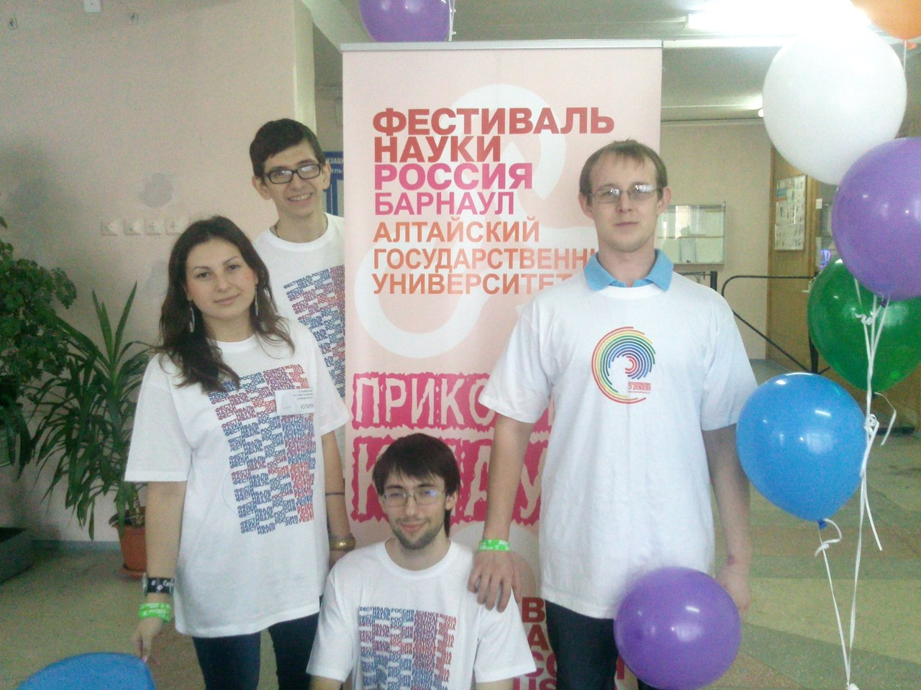
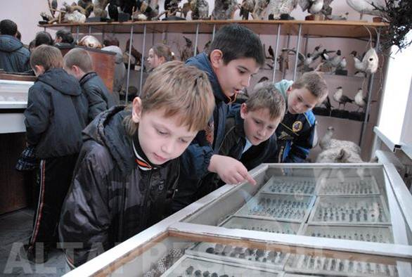
Фестиваль науки - серия мероприятий, направленных на популяризацию научных исследований среди различных возрастных групп населения Алтайского края.
Проект 1.1.1: «фестиваль науки в агу»

Slide 3
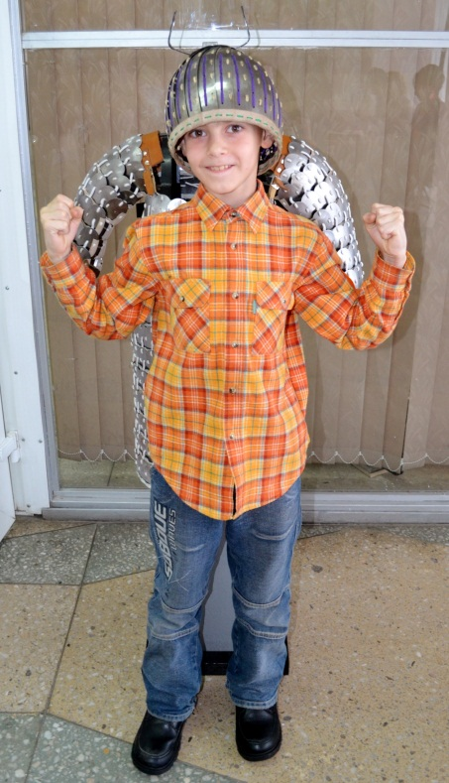
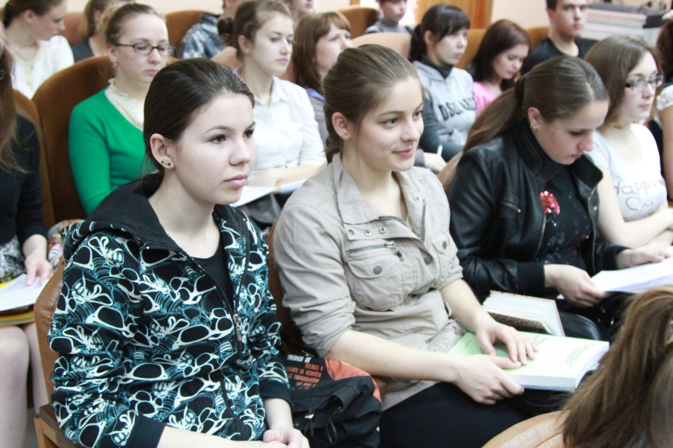
Принципиальная особенность Фестиваля науки – интерактивность
Цель
В интересной форме рассказать жителям Алтайского края о направлениях научных исследований Алтайского государственного университета, наглядно продемонстрировать организацию научных экспериментов и опытов, результаты лабораторных и экспедиционных исследований
Проект 1.1.1: «фестиваль науки в агу»

Slide 4
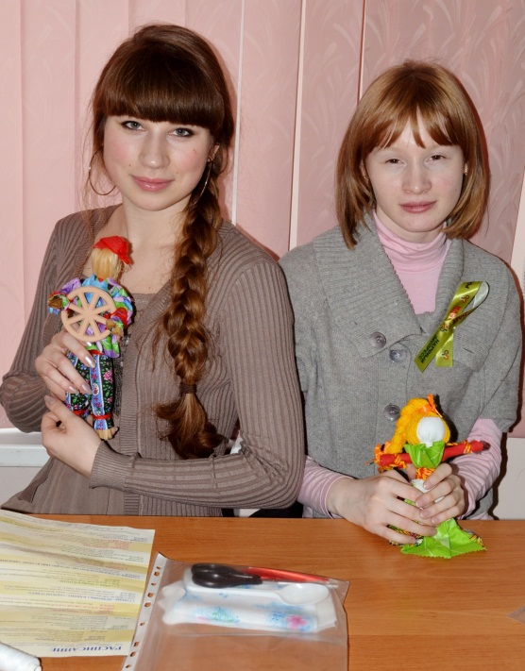
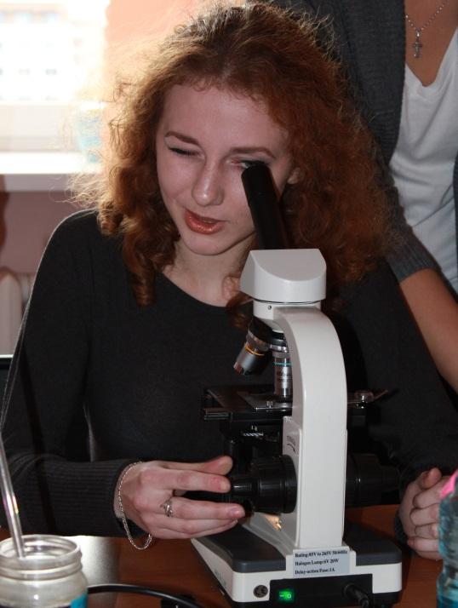
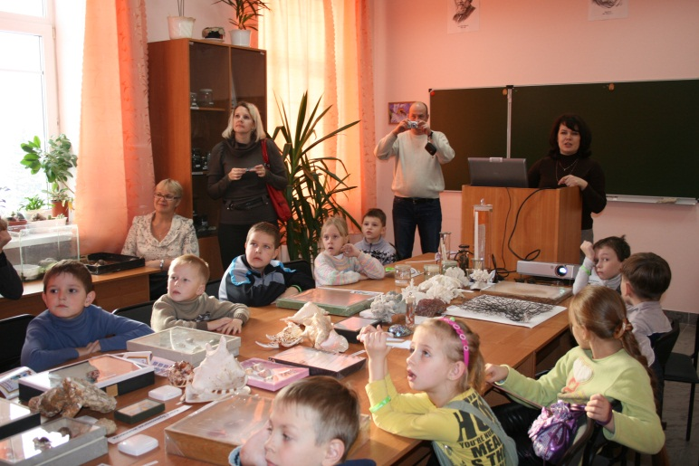
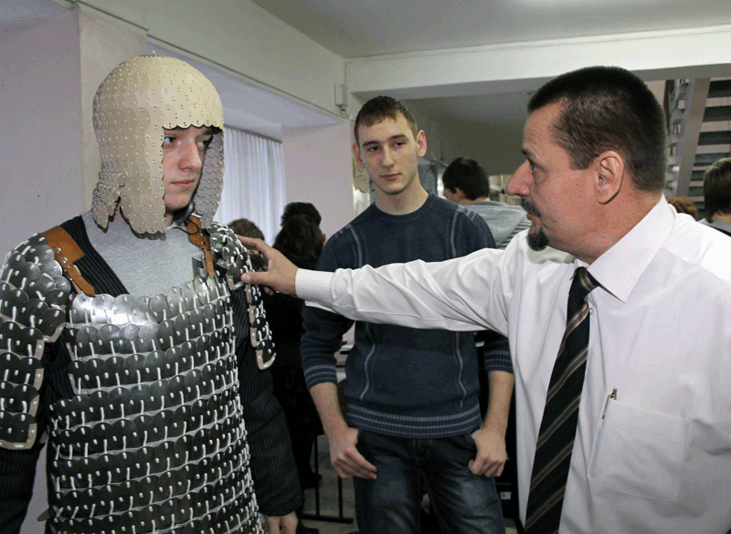
1 день 11 направлений 42 площадки
Проект 1.1.1: «фестиваль науки в агу»

Slide 5
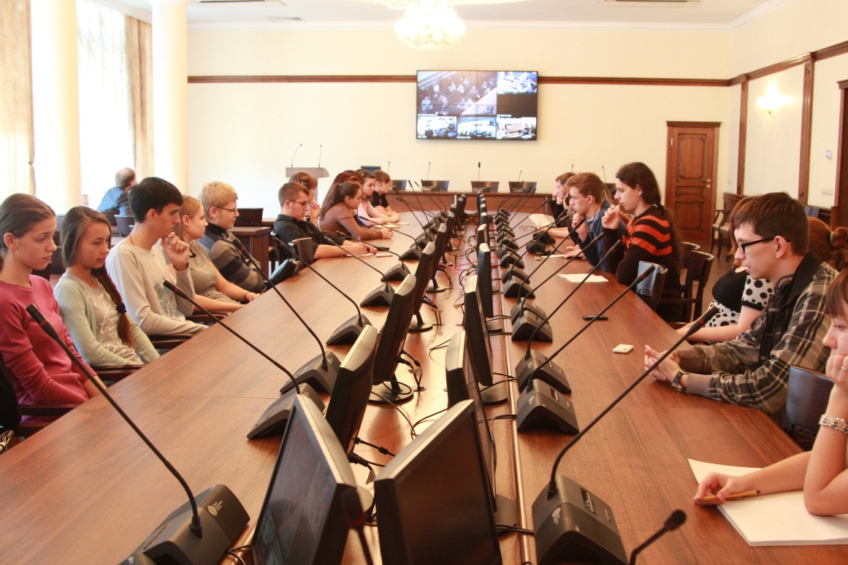
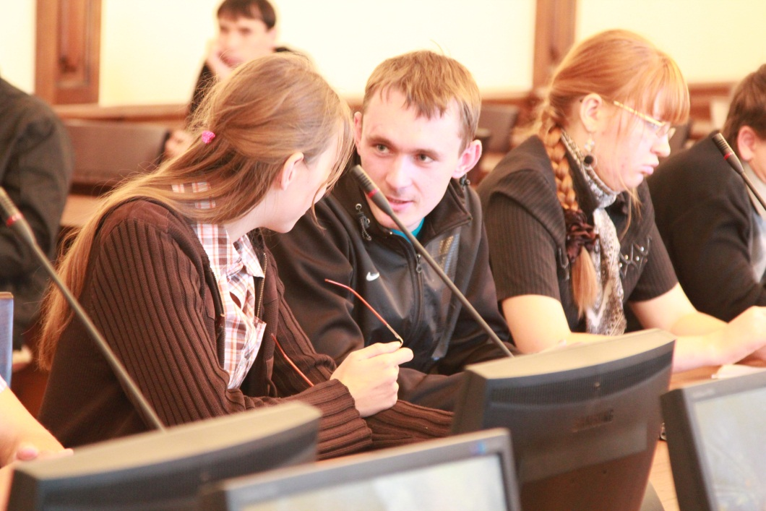
Телемост МГУ-ЦЕРН (Европейская организация по ядерным исследованиям)
Площадки фестиваля
Проект 1.1.1: «фестиваль науки в агу»

Slide 6
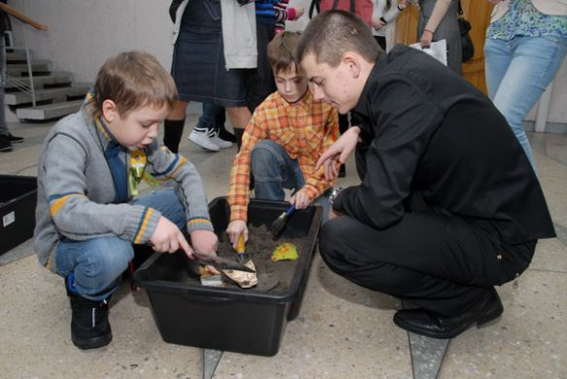
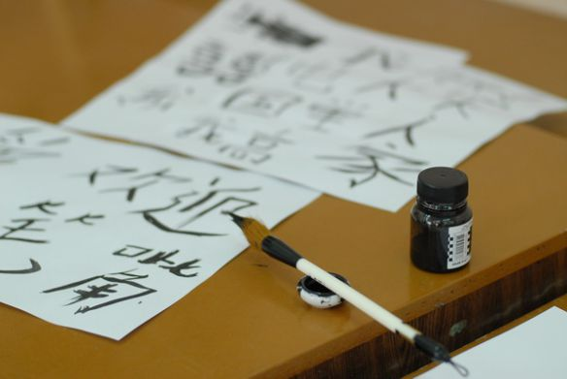
Школа юного археолога
Площадки фестиваля
Школа китайской
каллиграфии
Проект 1.1.1: «фестиваль науки в агу»

Slide 7
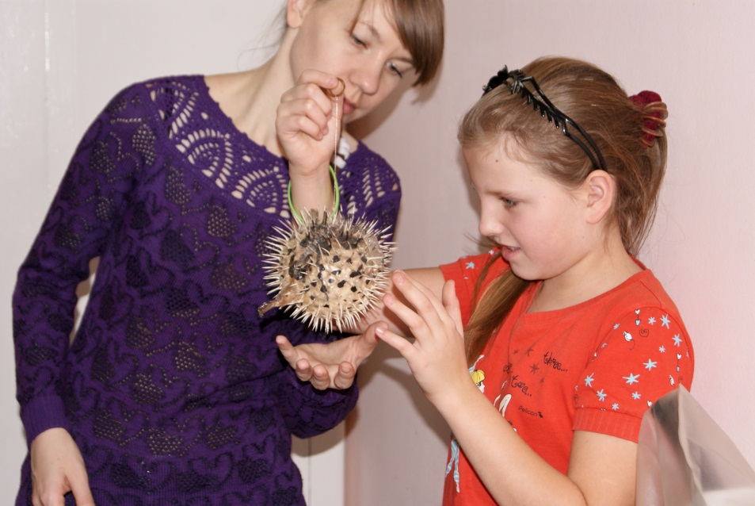
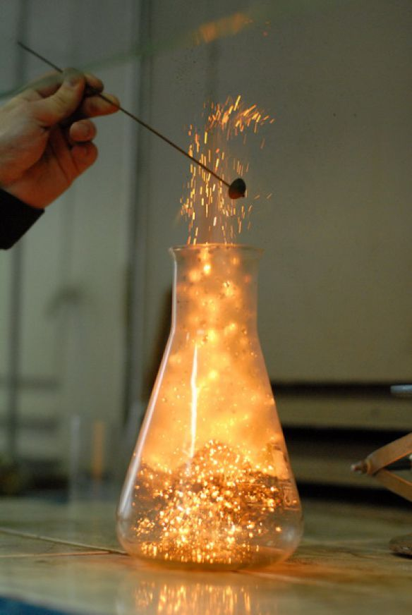
Зоологический музей
Площадки фестиваля
Занимательная химия
Проект 1.1.1: «фестиваль науки в агу»

Slide 8
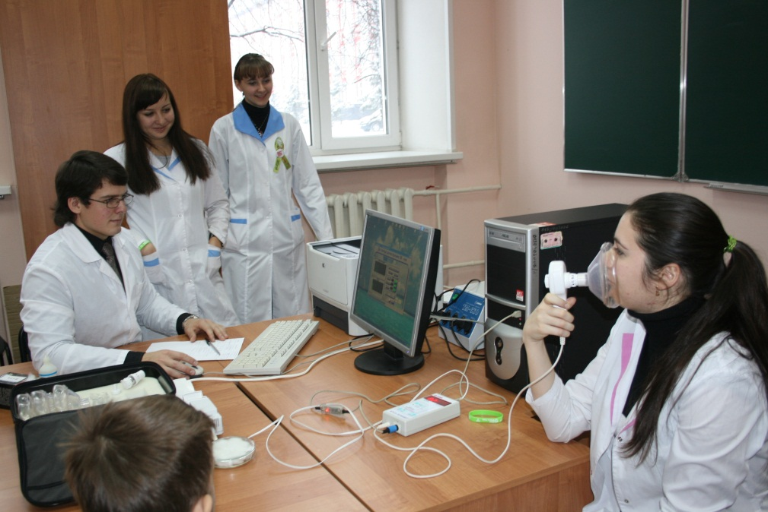
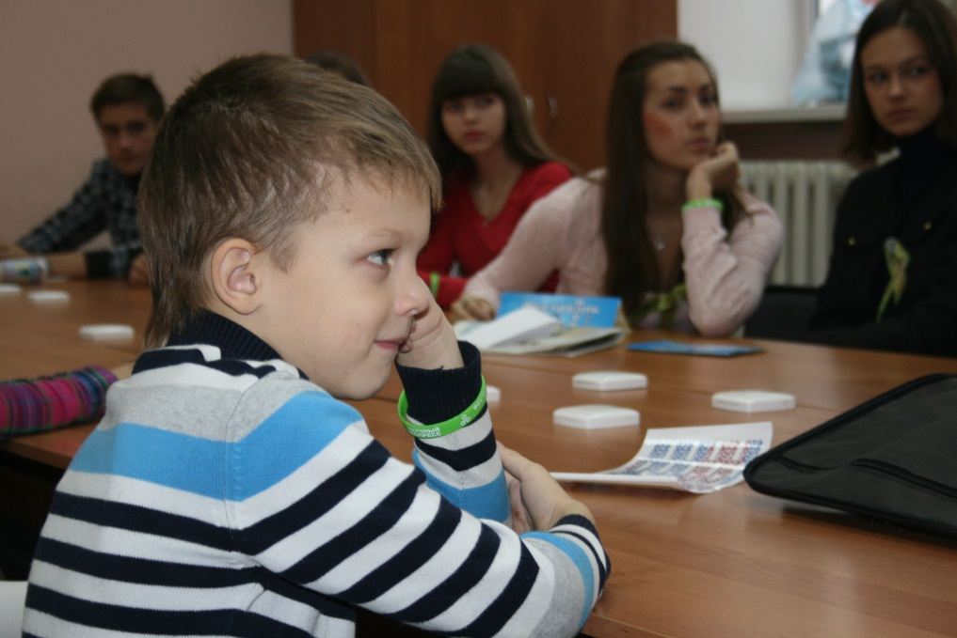
Площадки Фестиваля посетило около 1000 человек из более 35 учебных учреждений Алтайского края
Проект 1.1.1: «фестиваль науки в агу»

Slide 9
Руководитель проекта
Соколов Андрей
8 913 242 43 52
Проект 1.1.1: «фестиваль науки в агу»

